Slide 1
Diskursanalyse
Brillerne man ser igennem

Slide 2
Diskursanalyse
Diskursanalysen fokuserer på den magt der ligger i sproget, idet sproget har betydning for vores forståelse af virkeligheden.
Sproget gemmer på holdninger og værdier om det, vi taler om.
De ord og vendinger, man bruger om tingene, er med til at påvirke, hvordan man tænker og handler.

Slide 3
Hvad er en diskurs?
  De briller man ser verden igennem
  Diskurser indeholder bestemte ord og vendinger og bestemte måder at tænke på.
  Fx sundhedsdiskurs
  økonomisk diskurs
  national diskurs
  udlændingediskurs.

Slide 4
Nodalpunkt og ækvivalenskæder
Nodalpunktet
  Diskursens centrum
  Hvad handler talen/teksten om, hvis du skal sige det med ét ord?
  Tekstens omdrejningspunkt.
Ækvivalenskæden
  En række af ord og begreber der farver og siger noget om nodalpunktet
  Bestemmer nodalpunktets betydning
  Ækvivalens = samme værdi. Dvs. sætter lighedstegn mellem ord og vendinger der indgår i kæden.

Slide 5
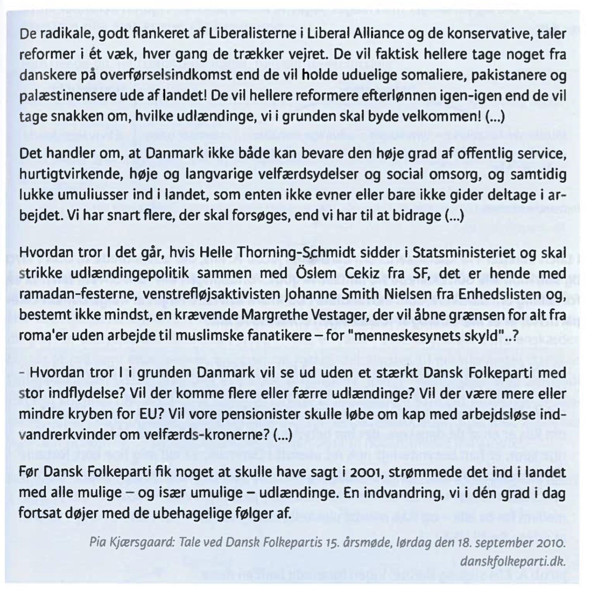
Udlændingediskurs et
Notes:
Nodelpunkt: Udlændinge
Ækvivalenskæde: Uduelig, umuliusser, ikke evner, ikke gider, uden arbejde, muslimske fanatikere, arbejdsløse
Flydende betegner: velfærd, service

Slide 6
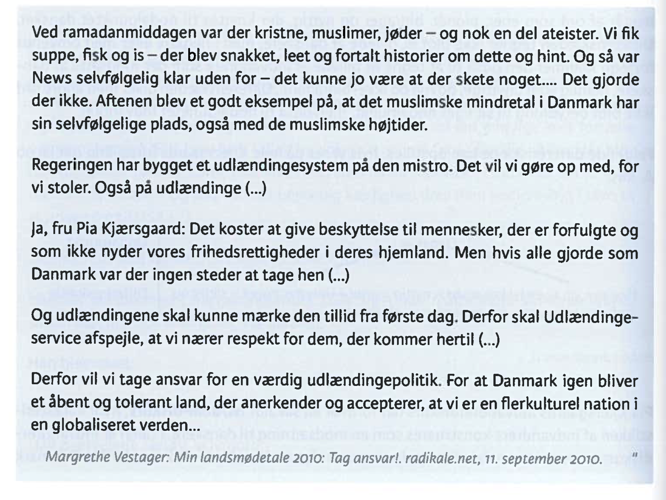
Udlændingediskurs to
Notes:
Nodalpunkt: Udlændinge
Ækvivalenskæde: mindretal, selvfølgelig plads, beskyttelse, forfulgt, flerkulturel, globaliseret, tillid

Slide 7
Hvilken diskurs vinder?
Der vil ofte være en kamp mellem forskellige diskurser på et område.
Målet: Hegemoni (vindende diskurs)
Udlændingediskurs et og to er antagonister (modsatte)
  PK: Negativ og kritisk udlændingediskurs
  MV: Positiv udlændingediskurs

Slide 8
Flydende betegnere
Positive ord som flere diskurser kæmper om at ”eje” og fastlægge betydningen for.
Fx frihed, fællesskab, ansvarlighed, service, omsorg osv.

Slide 9
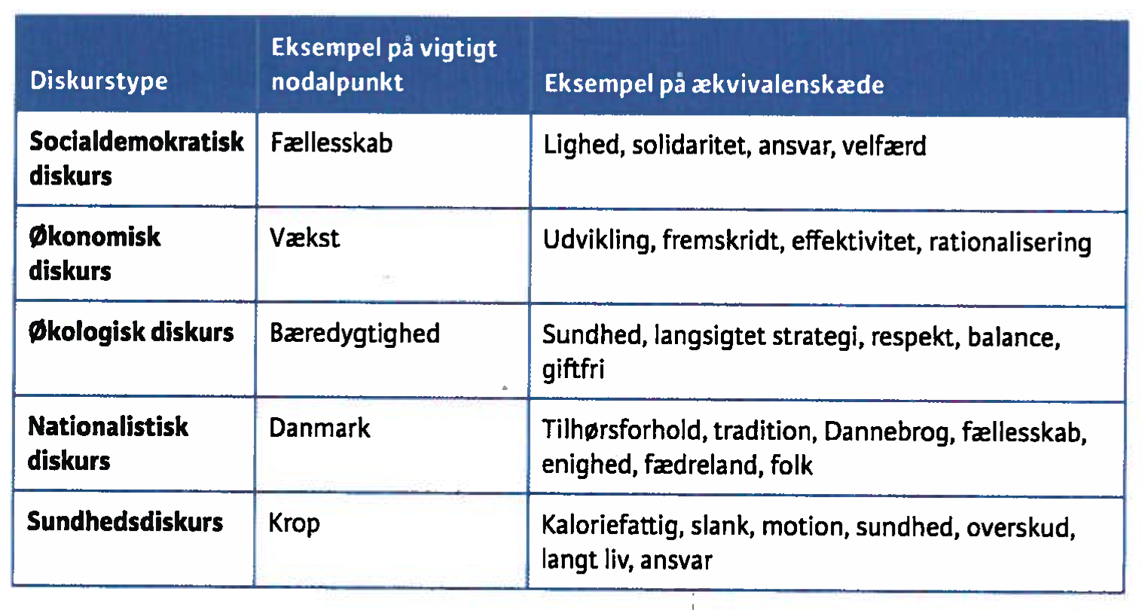
Eksempler på diskurser

Slide 10
Hvordan gør man så??
Formålet med diskursanalyse er undersøge, hvilke diskurser der benyttes eller italesættes i tekster (og hvilke andre de er oppe imod)
Stil flg. spørgsmål til teksten:
  Hvad er nodalpunktet (evt. nodalpunkterne)?
  Hvilke(n) ækvivalenskæde(r) knytter sig til nodalpunktet(erne)?
  Hvilke flydende betegnere kæmpes der om/findes i teksten?
  Findes der en antagonisme i teksten? Ellers: Hvilken diskurs vurderer du, at teksten står i et antagonistisk forhold til?
  Har en diskurs vundet hegemonisk status?

